Slide 1
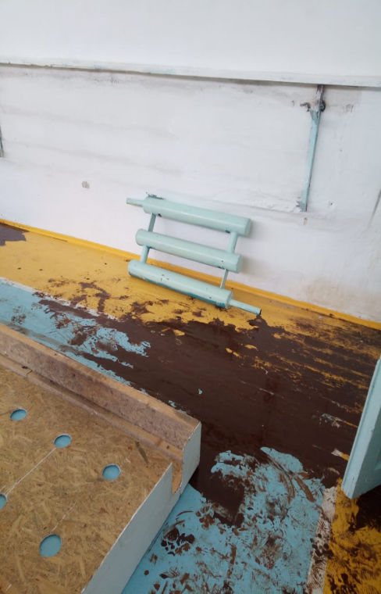
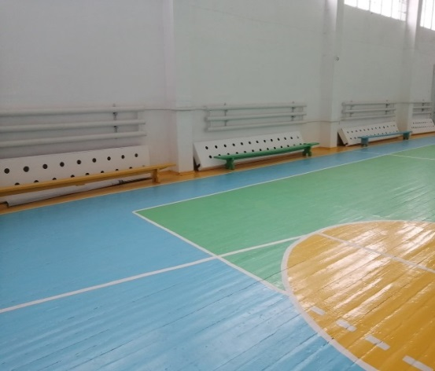
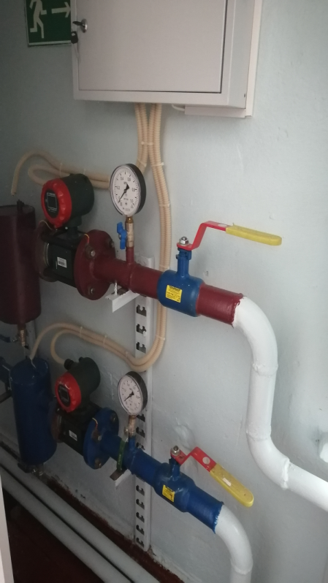
Балқаш қаласы ЖББ №3 орта мектебі КММ
Балқаш
Кейін
Дейін
Мектеп ғимараты 1937 жылы салынған, Ғимарат екі қабатты. Спортзал-жөндеу жылы 1982 ж. Спортзалдың жылу жүйесін жөндеу. (2020 ж.) "Комплект 5" ЖШС. Сомасы-4, 480 мың тг

